Slide 1
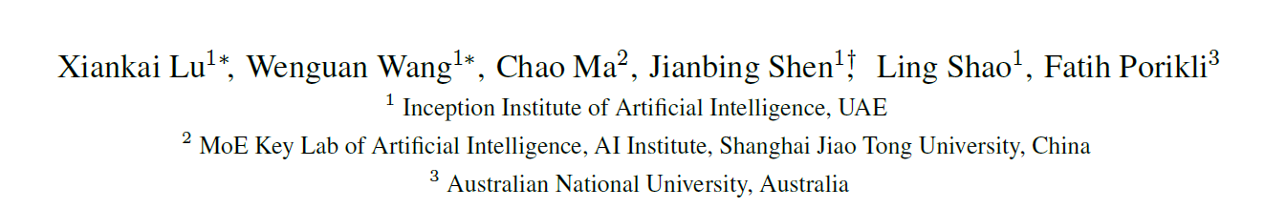
See More, Know More: Unsupervised Video Object Segmentation with Co-Attention Siamese Networks

Slide 2
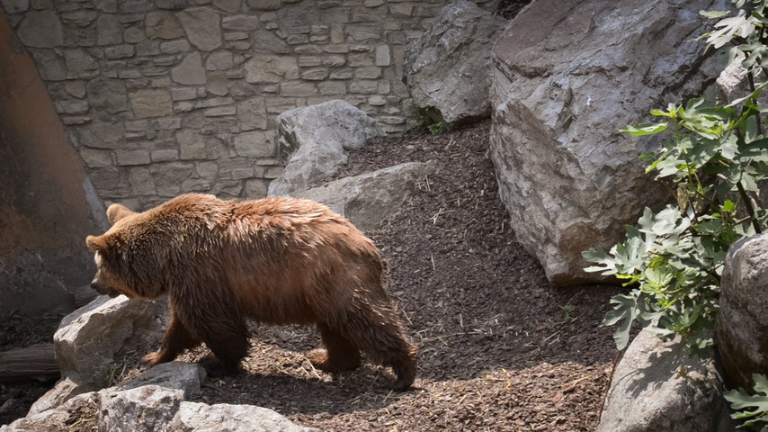
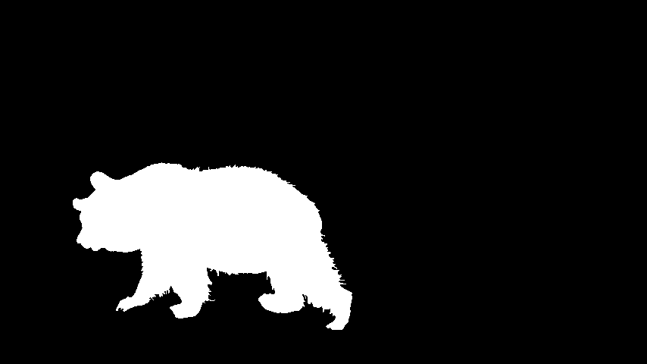
无监督视频语义分割
数据集：DAVIS2016 (前景和背景)
main contribution
COSNet采用的训练方式是考虑一个pair，包含相同视频中的任意两帧，所以说极大的增加了数据量，不需要考虑时序关系，依次送入数据，而是可以打乱数据，随机组合。
显示建模帧和帧的联系，不依赖光流
统一的，端到端、可训练的高效网络

Slide 3
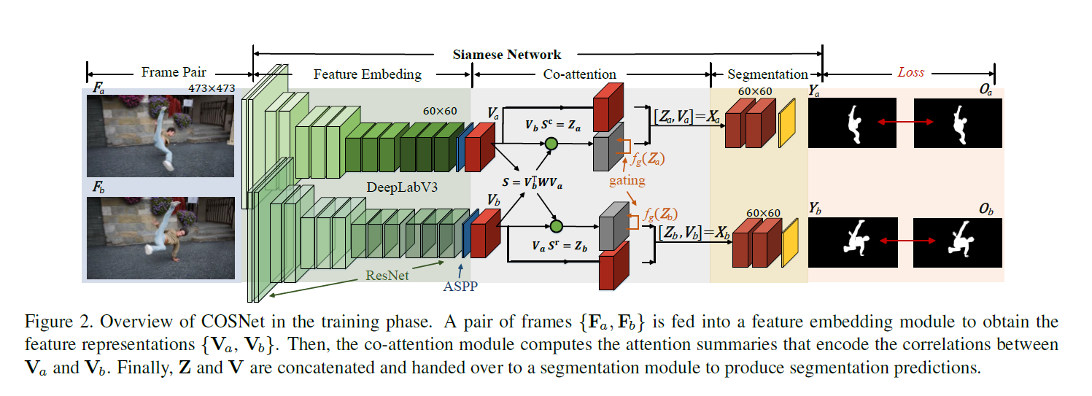
Train stage

Slide 4
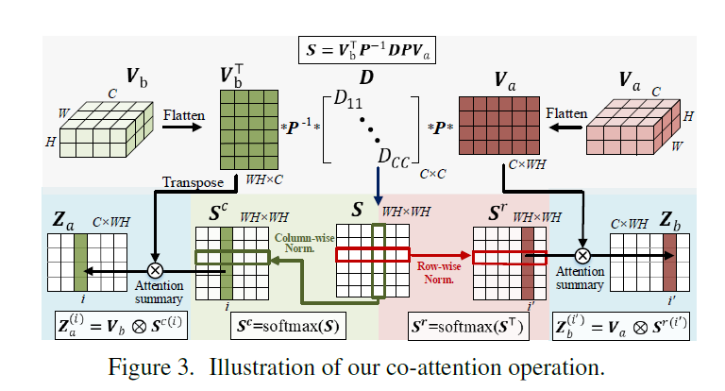
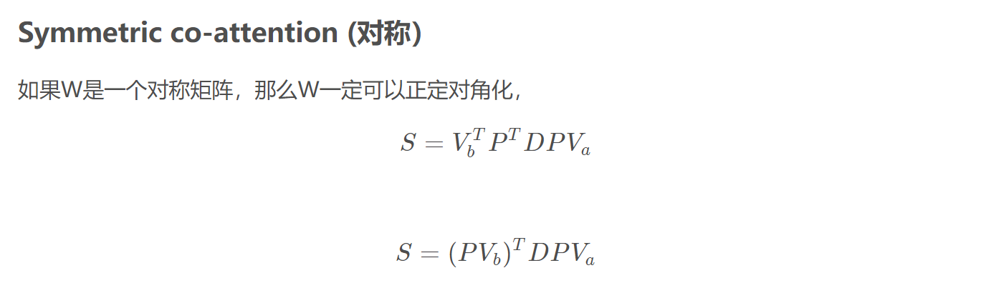
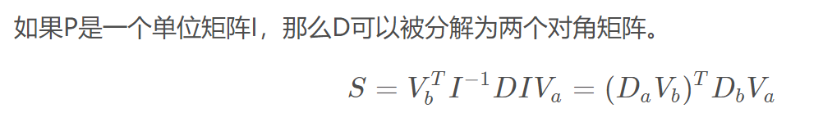
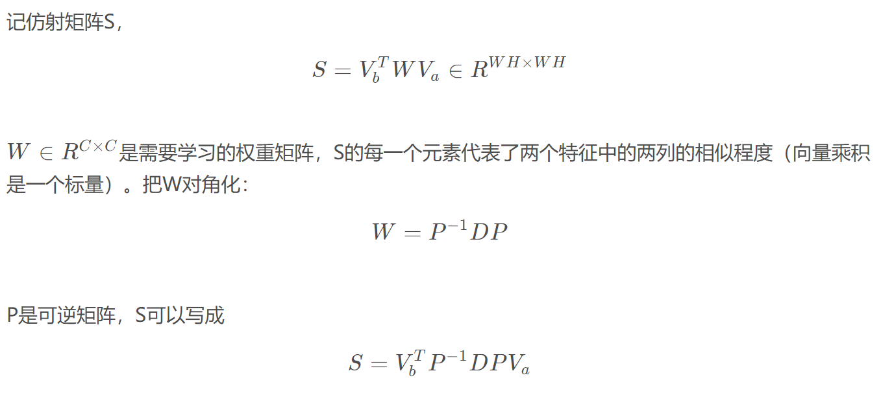
nn.linear
Vanilla co-attention
那么一个对角矩阵和一个矩阵相乘，得到的结果其实是对角矩阵对角线的值乘以对应的列。可以视作增强了某一个通道

Slide 5
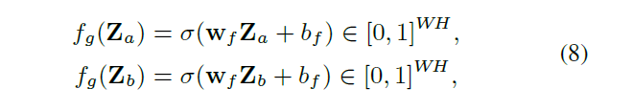


Gated co-attention
作者引入Gated（门限），给学到的Z用同样大小的map reweights（空间注意力）

Slide 6
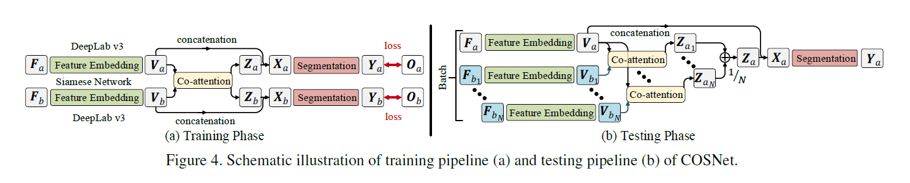
训练 测试
Else:直接8倍上采样得到输出训练（静态图）
训练（间隔训练）
If epoch%3!=0:随机从一个视频中选出两帧，经过backbone，经过co-attention,最后concat上backbone的特征，送到一个分割模块中，得到的预测结果用于计算损失函数。
else:作者提到使用在显著性数据集上预训练一个DeeplabV3，在deeplabV3后面加一个2通道的1x1的卷积作为输出。

Slide 7
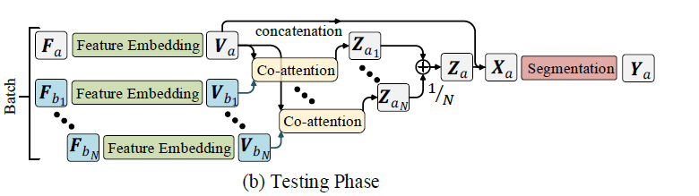
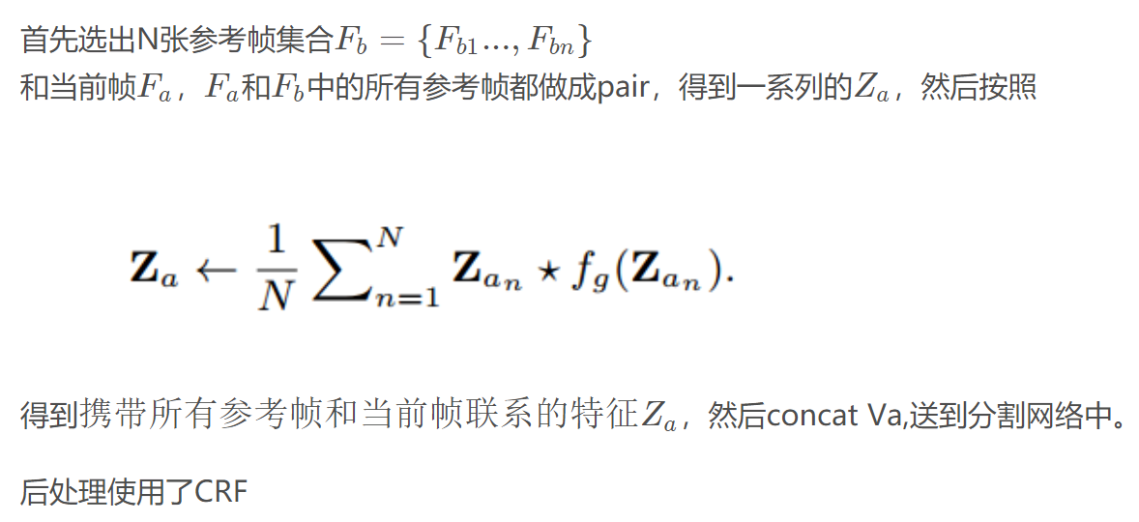

Slide 8
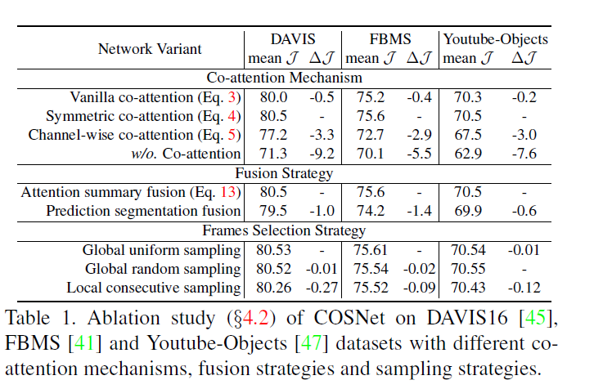

对于Xa取平均

Slide 9
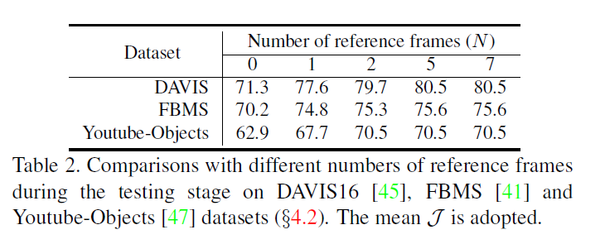

Slide 10
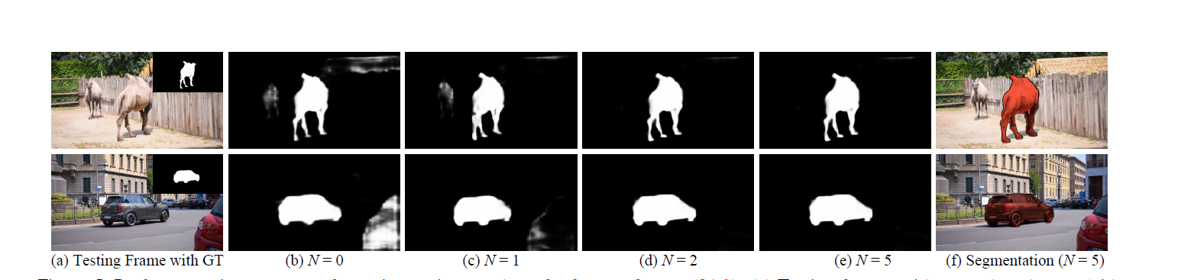
result

Slide 11
Pytorch代码
训练 测试
Else:直接8倍上采样得到输出训练（静态图）
训练（间隔训练）
If epoch%3!=0:随机从一个视频中选出两帧，经过backbone，经过co-attention,最后concat上backbone的特征，送到一个分割模块中，得到的预测结果用于计算损失函数。（使用自己标注的数据集）
else:作者提到使用在显著性数据集上预训练一个DeeplabV3，在deeplabV3后面加一个2通道的1x1的卷积作为输出。（使用袁非牛的数据集）

